Slide 1
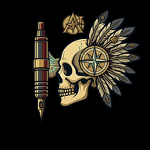
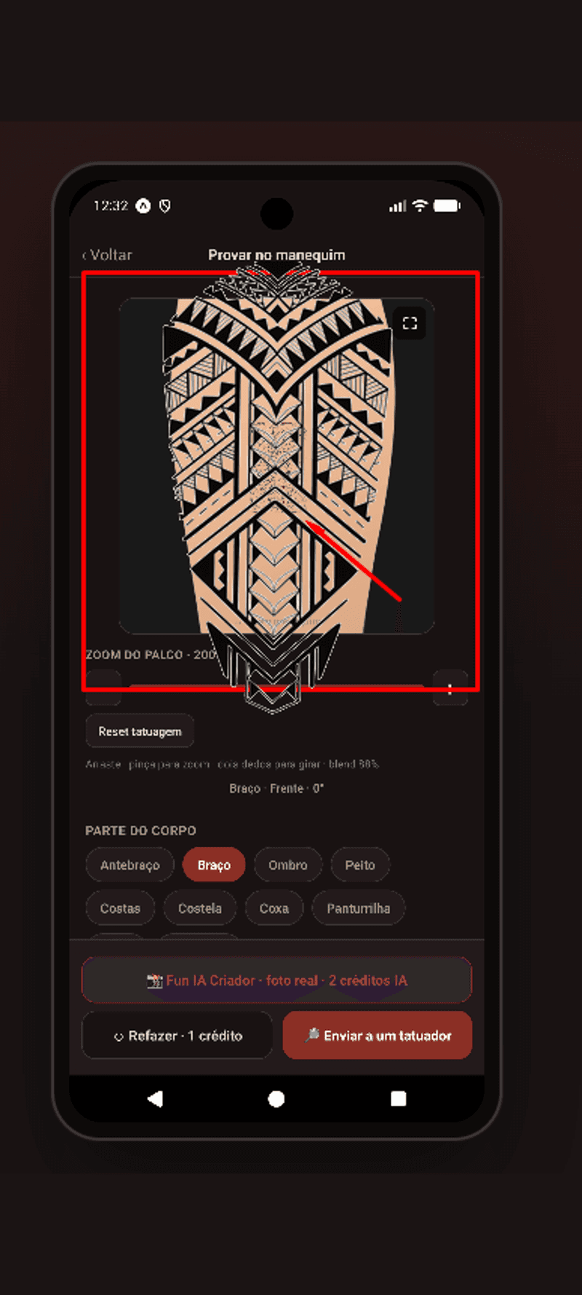
FAN TATTOO AI · BETA CURITIBA
Veja na pele
antes de tatuar
IA · manequim · match · CRM
App Android · teste hoje
Desenhe. Visualize. Feche.
“Chega de imaginar.”
Notes:
Abrir com manequim ao vivo. Não mostrar tela de erro do Studio.

Slide 2
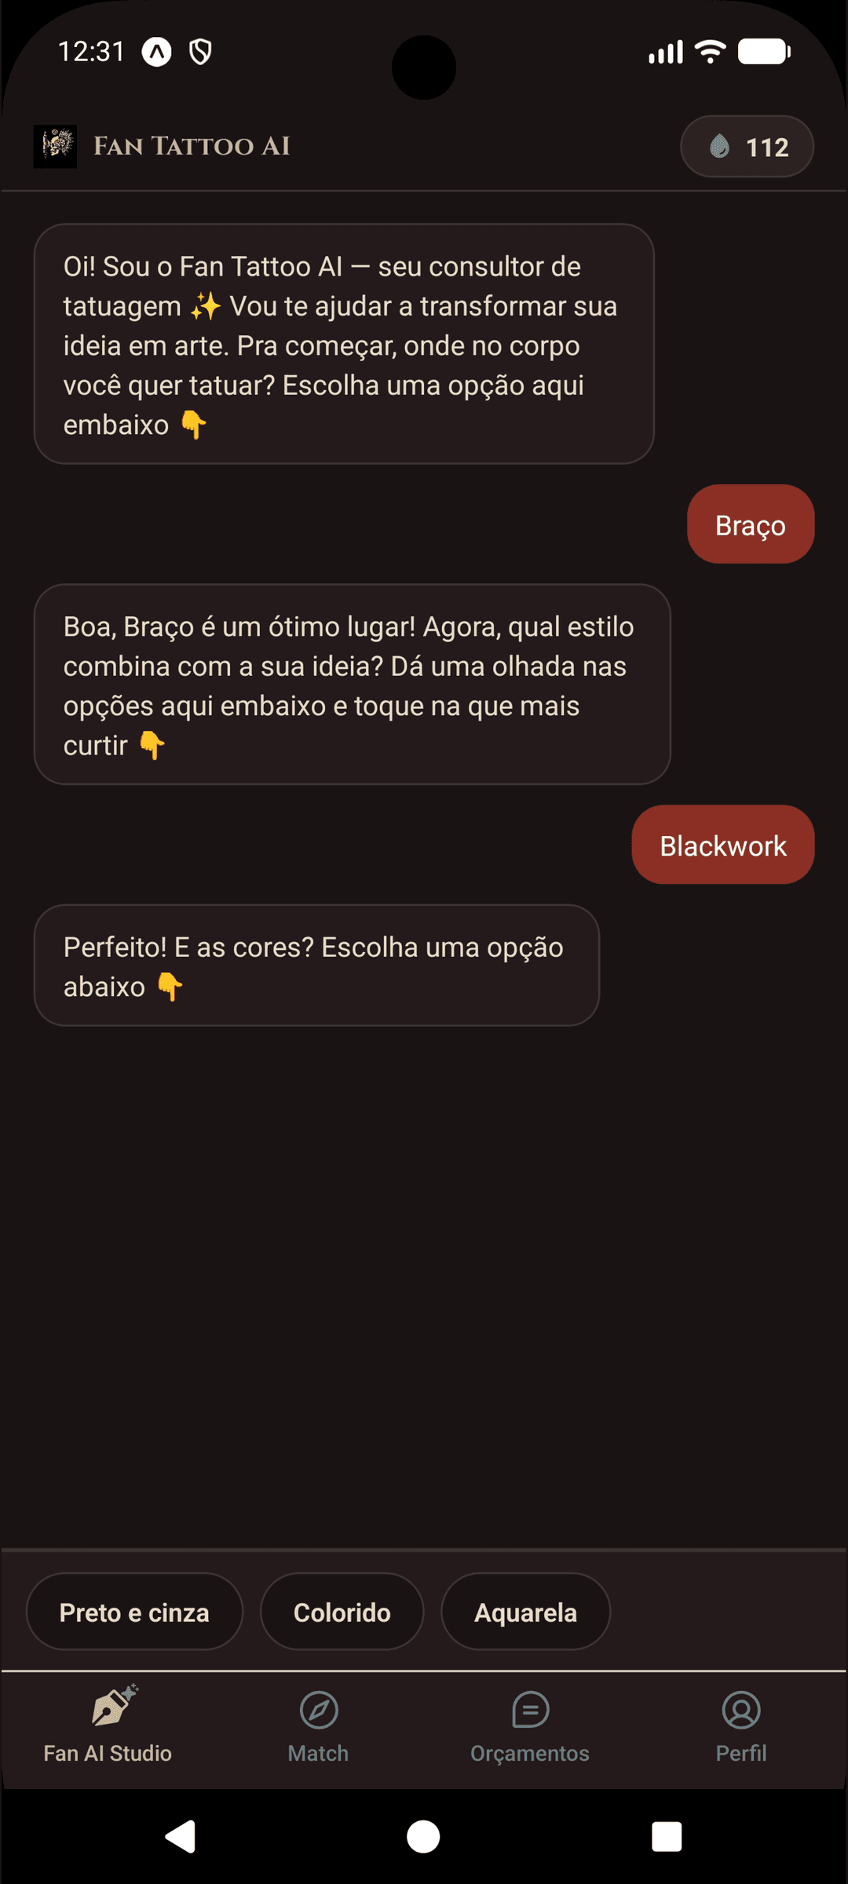
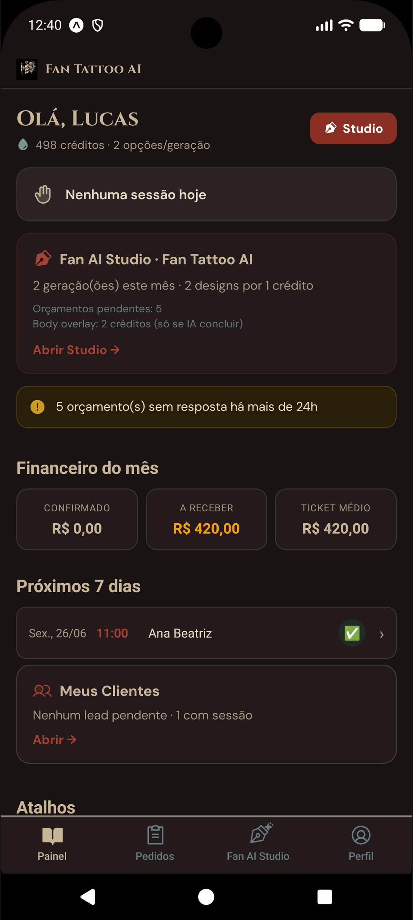
O PROBLEMA
Direct infinito. Decisão difícil.
Não sei explicar
Medo de errar
Horas no WhatsApp
Briefing confuso
Sem preview real
Lead sem contexto
Notes:
Validar dor em 20s. Usar studio-chat.png (briefing), nunca screenshot com erro de API.

Slide 3
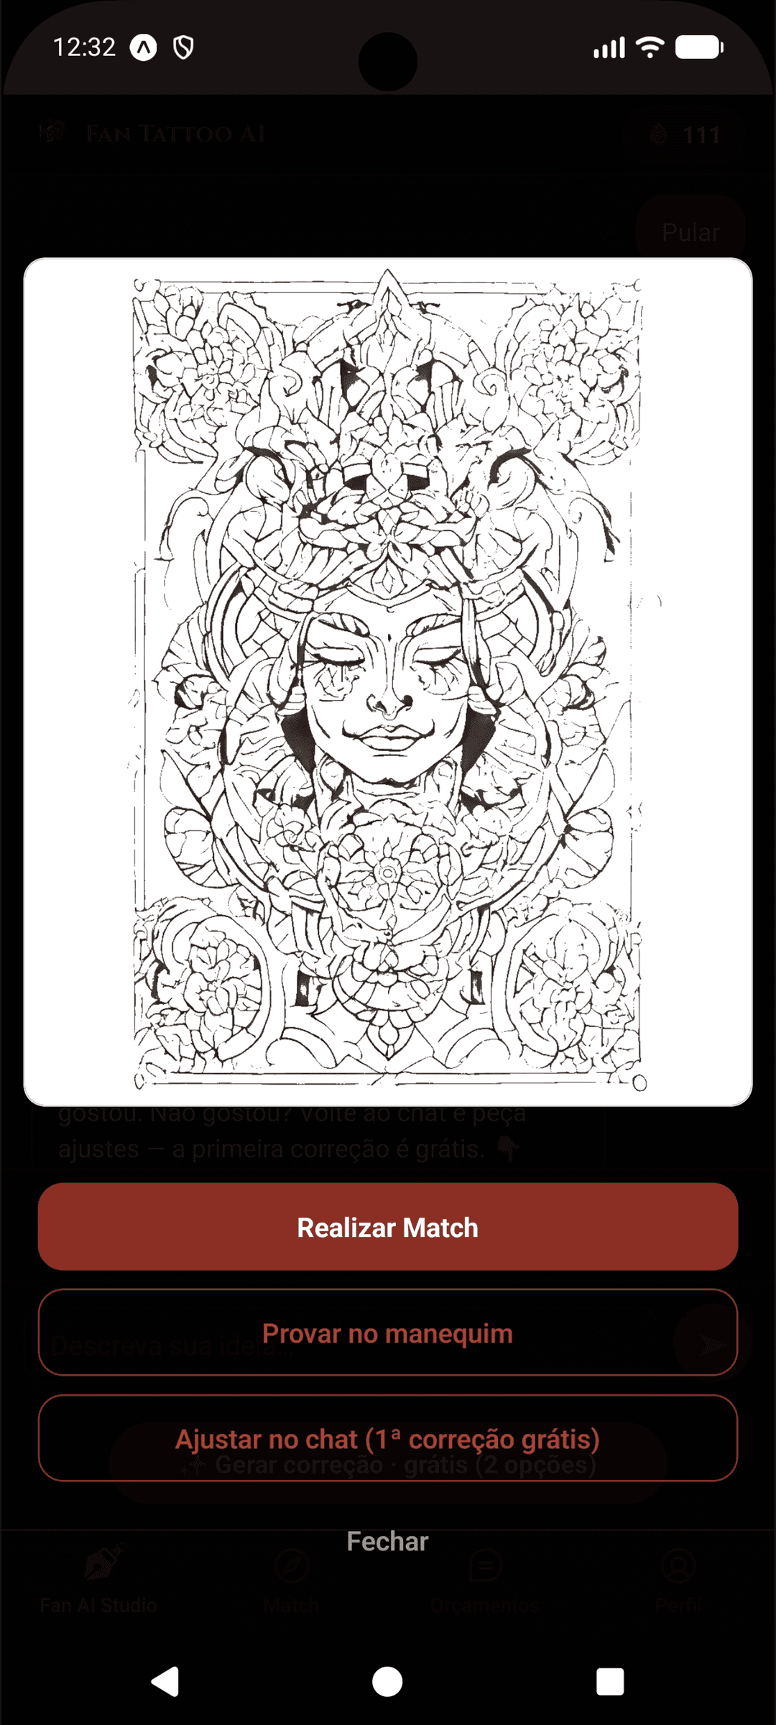
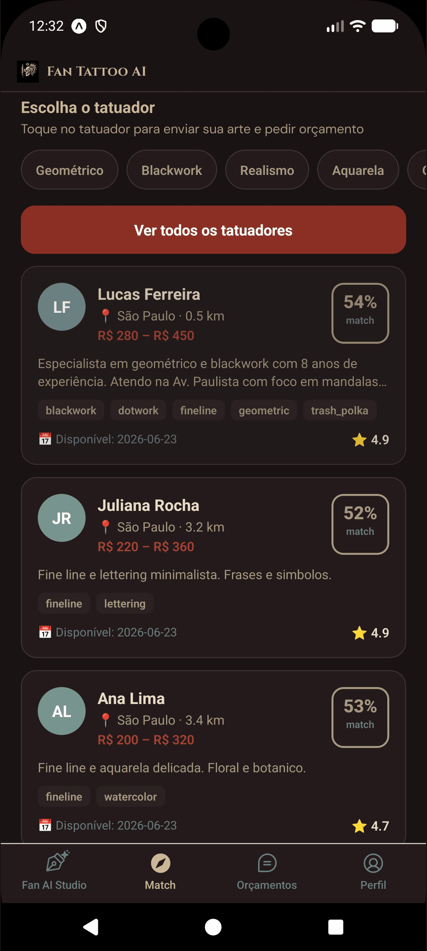
A SOLUÇÃO
Do sonho à sessão — um app
1 · Crie
2 · Visualize
3 · Feche
IA gera sua arte
Prova no corpo
Match + orçamento
Notes:
Slide 3: studio.png mostra arte + CTAs. Destaque ‘Provar no manequim’.

Slide 4
PARA QUEM QUER TATUAR
Decida com confiança
✓ Design único com IA
✓ Preview no braço ou foto
✓ Artistas perto de você
✓ Orçamento com design anexo
“Sei como vai ficar.”
Notes:
Demo manequim. Evitar mannequin-modal (debug).

Slide 5
PARA TATUADORES
Menos DM. Mais sessão.
✓ Pedido com design pronto
✓ Orçamento in-app
✓ Agenda integrada
✓ Instagram no match
✓ Convite beta 1 toque
“Pedido claro. Foco na arte.”
Parceiros · Curitiba & RM
Notes:
Dashboard + orçamento. Cliente chega decidido.

Slide 6
POR QUE CONFIAR
Produto real — não promessa
App v1.0.6
Teste hoje
Beta Curitiba
Artistas ativos
LGPD
Fotos protegidas
Suporte
Resposta 48h
Notes:
Mostrar studio.png (arte gerada), não chat com erro de serviço.

Slide 7

PRÓXIMO PASSO
Quer testar?
Baixe o app.
Receba seu convite.
Quero testar o beta
fantattooai.com · lopes@fantattooai.com
Tatuador A8DHW3FB · Cliente ZQHGBVY4
“Veja na pele. Feche a sessão.”
Obrigado.
Notes:
CTA: APK ou e-mail. Fechar em 30s.

